Slide 1
运筹学与优化理论
许 伟 教授/博导
中国人民大学信息学院

Slide 2
本章内容
2.1 线性规划的对偶问题
2.2 对偶问题的基本性质
2.3 影子价格
2.4 对偶单纯形法
2.5 灵敏度分析
2.6 参数线性规划

Slide 3
本章内容要点
线性规划的对偶问题
影子价格的经济意义和应用
对偶单纯形法
灵敏度分析

Slide 4
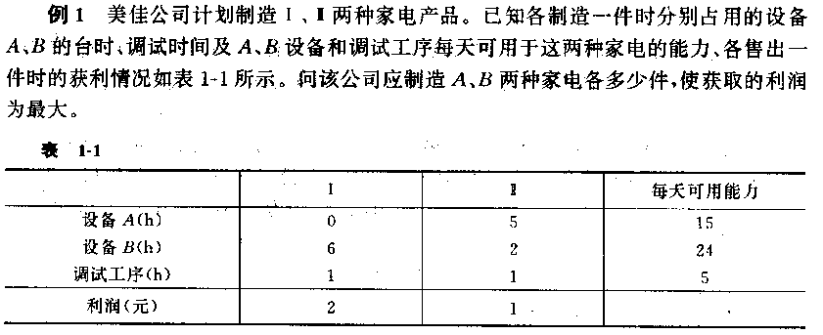
2.1 线性规划的对偶问题

Slide 5
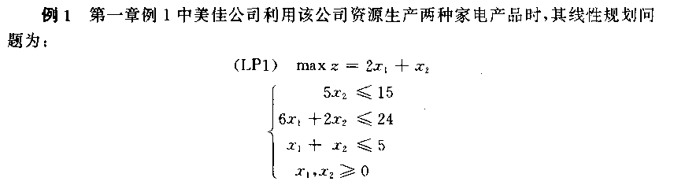
2.1 线性规划的对偶问题

Slide 6
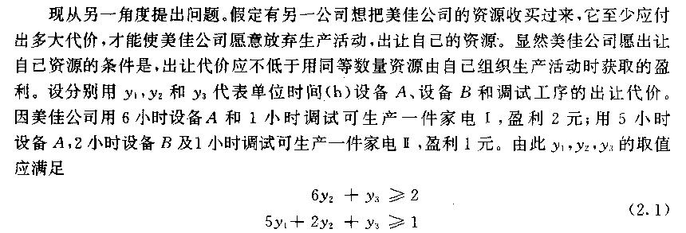
2.1 线性规划的对偶问题

Slide 7
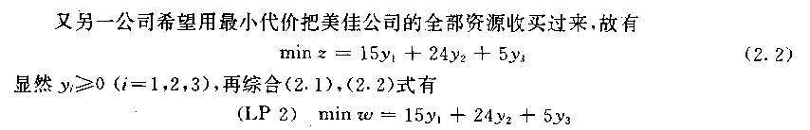
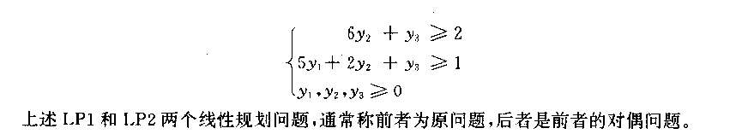
2.1 线性规划的对偶问题

Slide 8
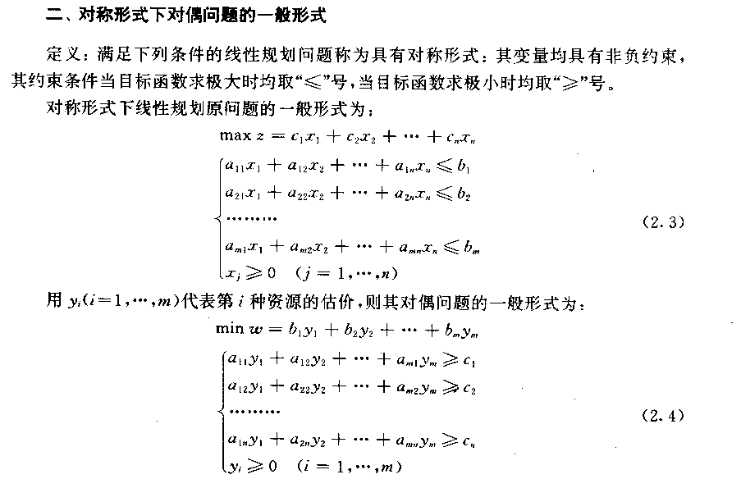
2.1 线性规划的对偶问题

Slide 9
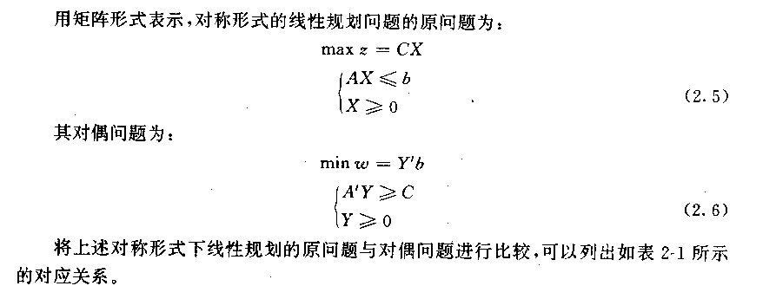
2.1 线性规划的对偶问题

Slide 10
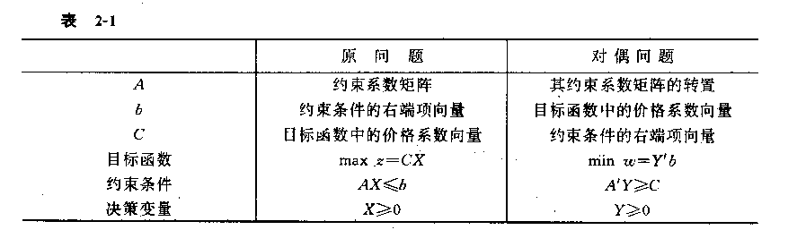
2.1 线性规划的对偶问题

Slide 11
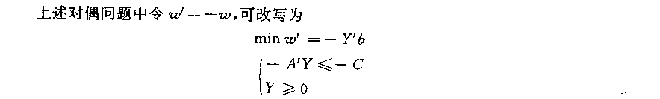
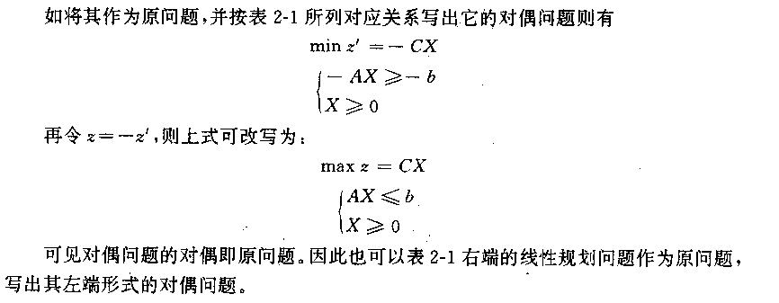
2.1 线性规划的对偶问题

Slide 12
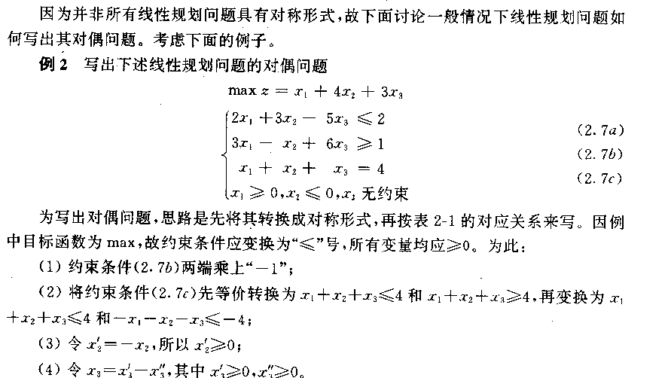
2.1 线性规划的对偶问题

Slide 13
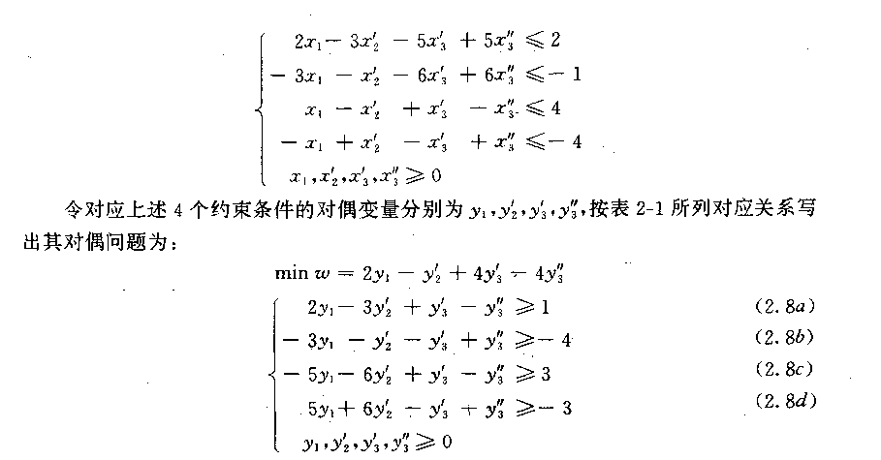
2.1 线性规划的对偶问题

Slide 14
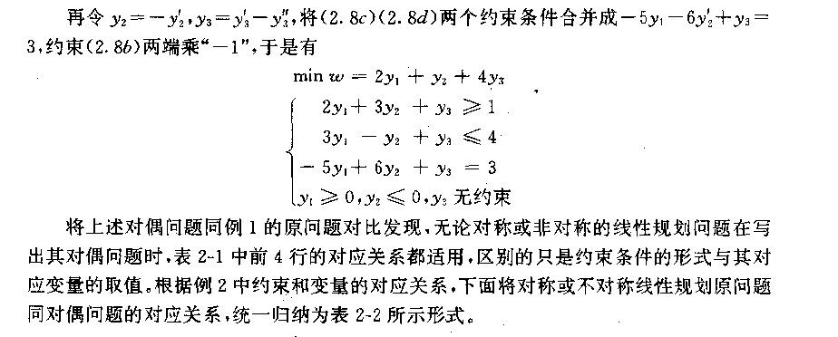
2.1 线性规划的对偶问题

Slide 15
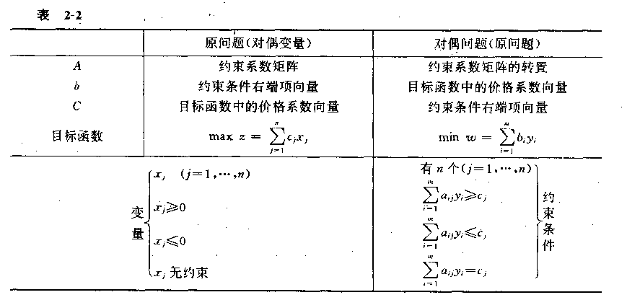
2.1 线性规划的对偶问题

Slide 16
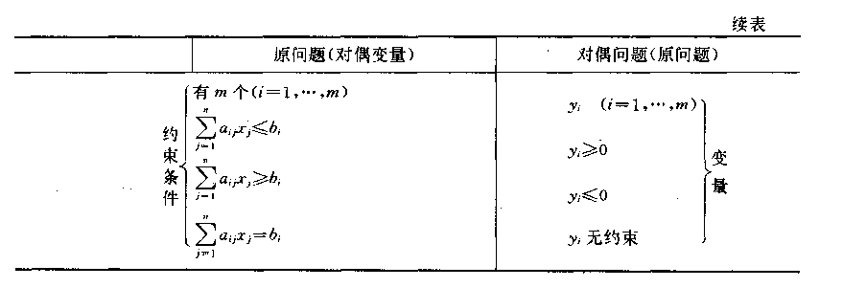
2.1 线性规划的对偶问题

Slide 17
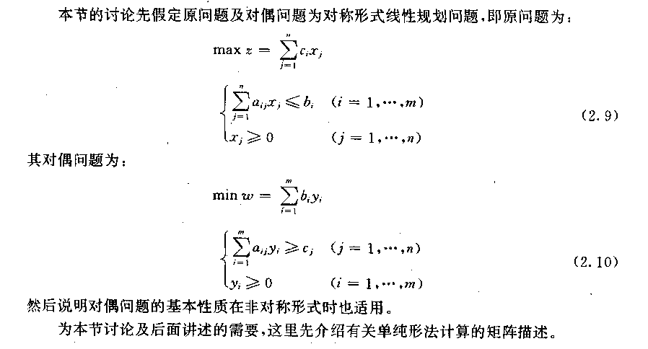
2.2 对偶问题的基本性质

Slide 18
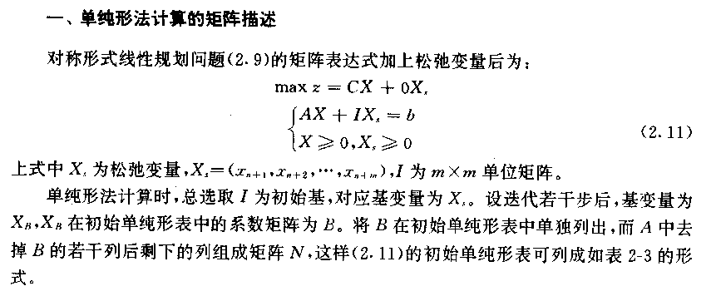
2.2 对偶问题的基本性质

Slide 19
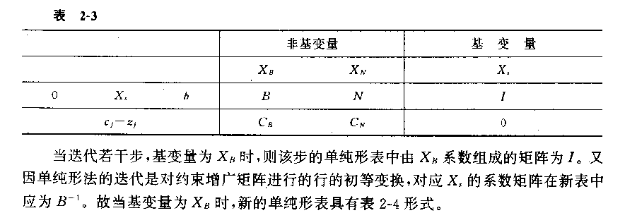
2.2 对偶问题的基本性质

Slide 20
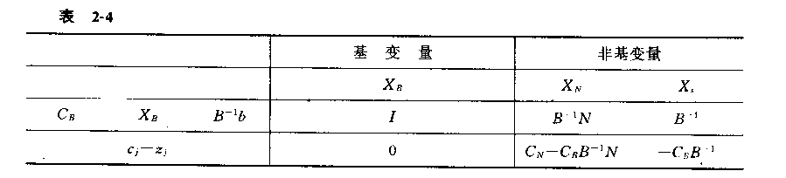
2.2 对偶问题的基本性质

Slide 21
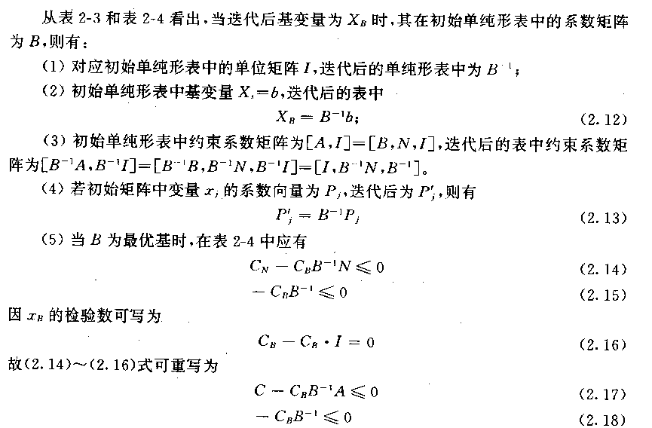
2.2 对偶问题的基本性质

Slide 22
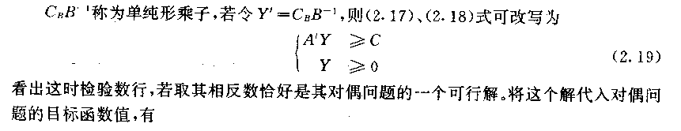
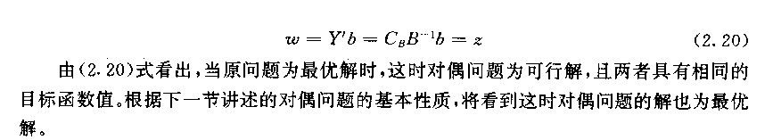
2.2 对偶问题的基本性质

Slide 23
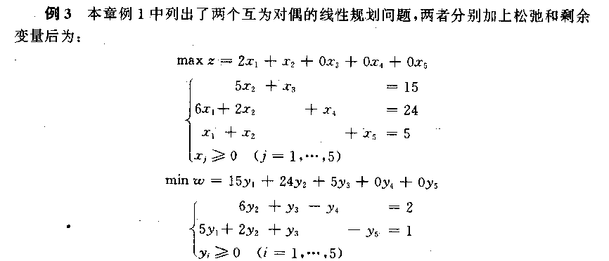
2.2 对偶问题的基本性质

Slide 24
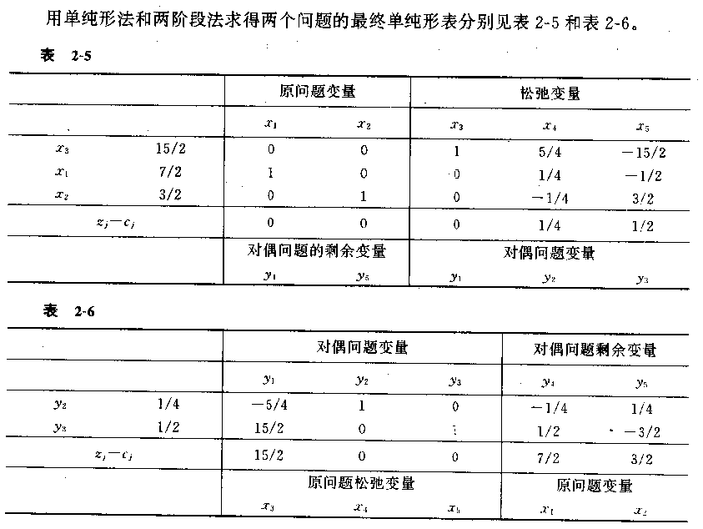
2.2 对偶问题的基本性质

Slide 25
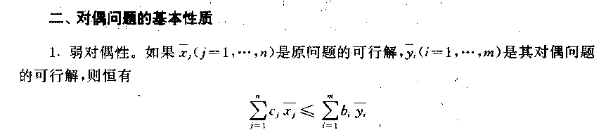
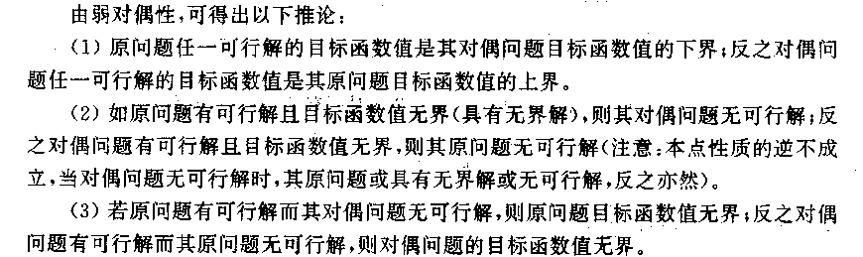
2.2 对偶问题的基本性质

Slide 26
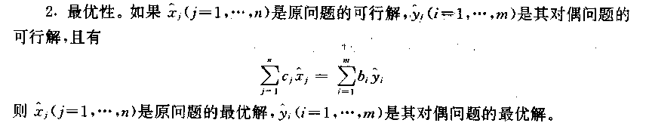
2.2 对偶问题的基本性质

Slide 27
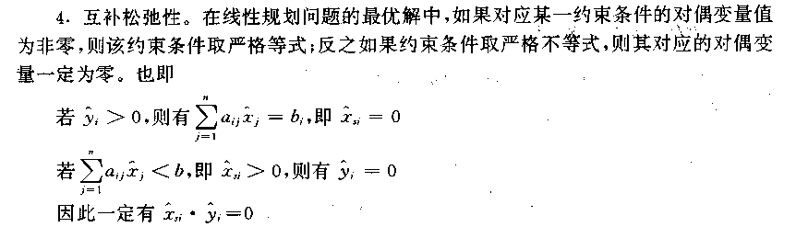
2.2 对偶问题的基本性质

Slide 28
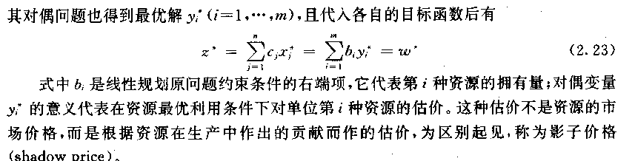
2.3 影子价格

Slide 29
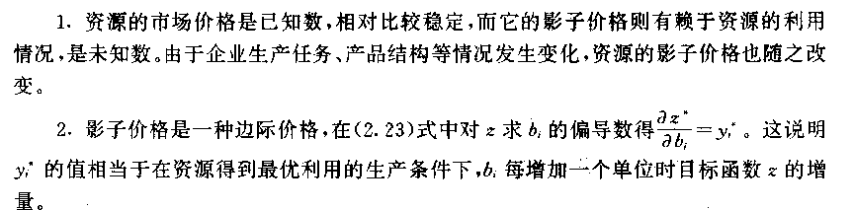
2.3 影子价格

Slide 30
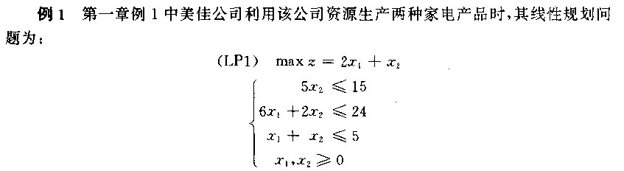
2.3 影子价格

Slide 31
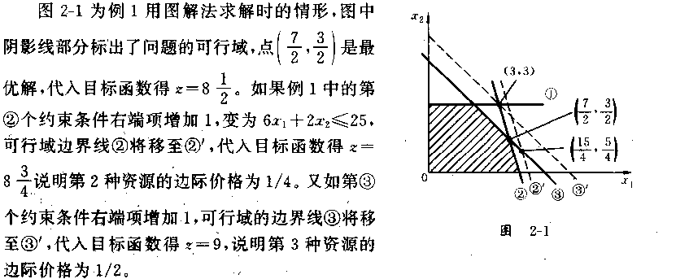
2.3 影子价格

Slide 32
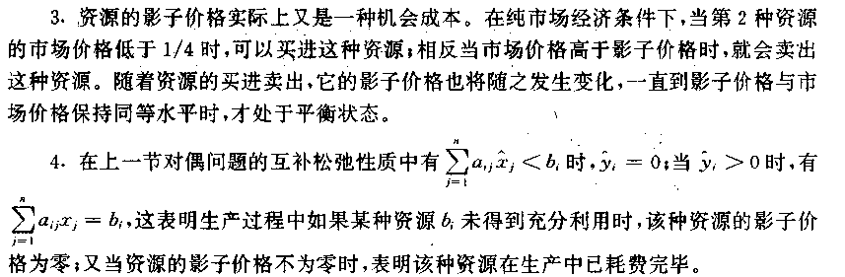
2.3 影子价格

Slide 33
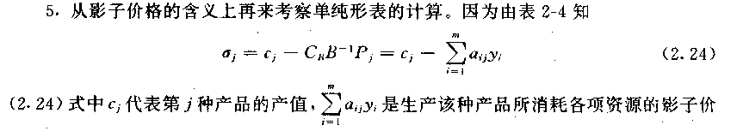

2.3 影子价格

Slide 34
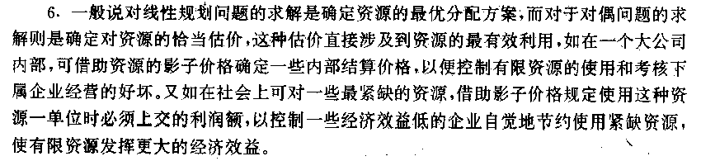
2.3 影子价格

Slide 35
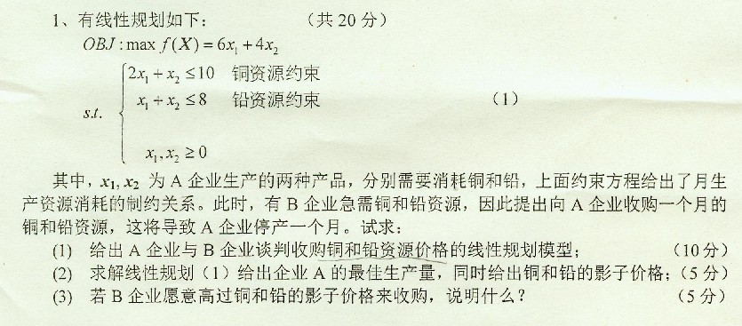
2.3 影子价格

Slide 36
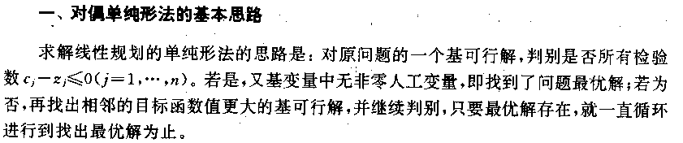
2.4 对偶单纯形法

Slide 37
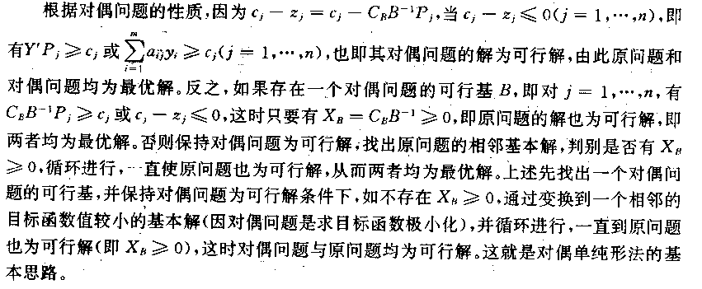
2.4 对偶单纯形法

Slide 38
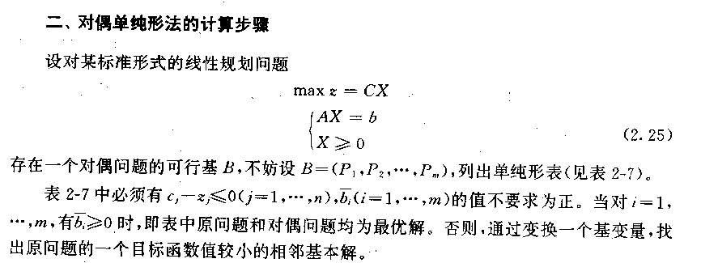
2.4 对偶单纯形法

Slide 39
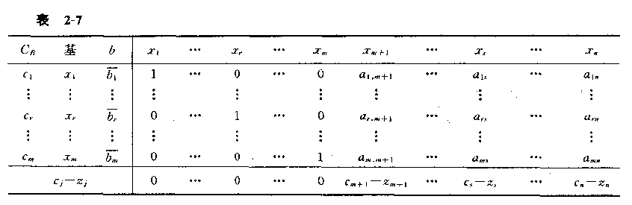
2.4 对偶单纯形法

Slide 40
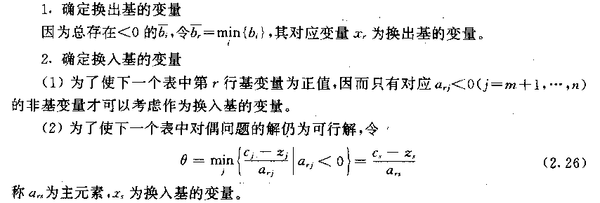
2.4 对偶单纯形法

Slide 41
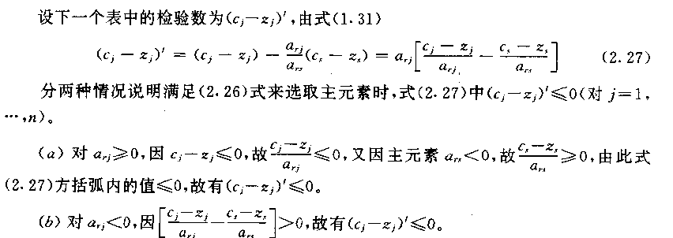
2.4 对偶单纯形法

Slide 42
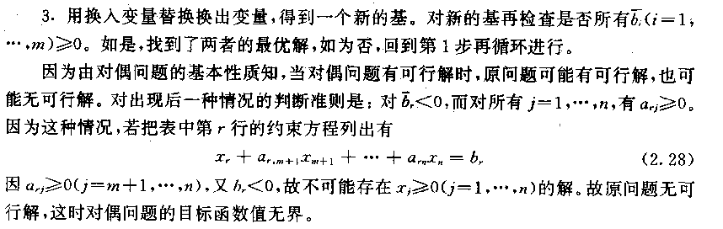
2.4 对偶单纯形法

Slide 43
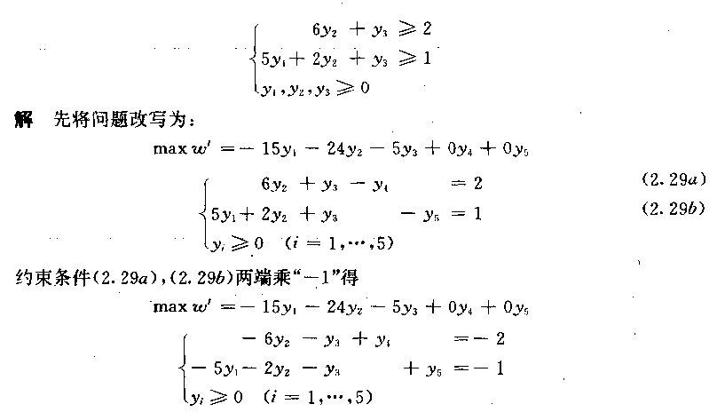
2.4 对偶单纯形法

Slide 44
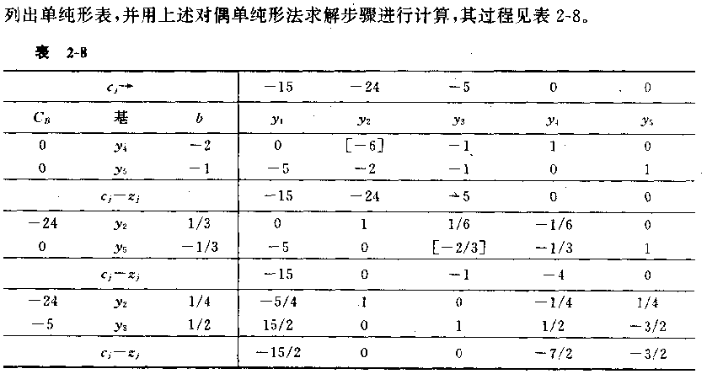
2.4 对偶单纯形法

Slide 45
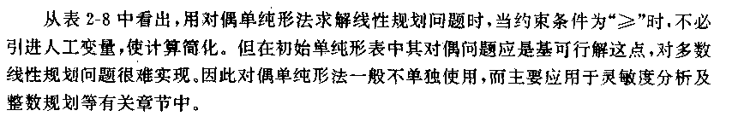
2.4 对偶单纯形法

Slide 46
谢谢大家

